Slide 1
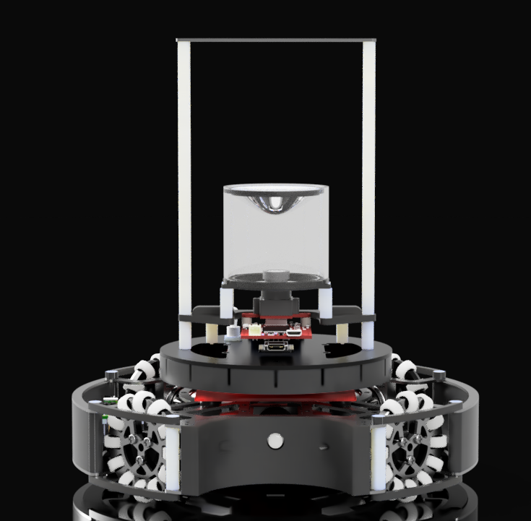


Munako Aegis
Region : JAPAN
League : Soccer Light Weight

Slide 2
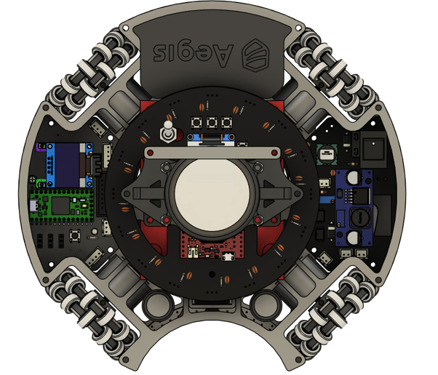
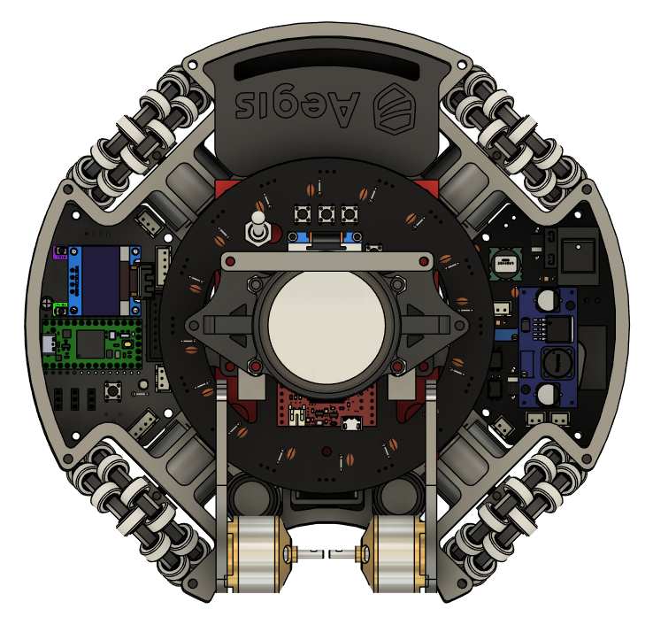
Our Strategy (2024 Japan Open)
Collision
Ball

Slide 3
Our Strategy (2025 Japan Open)
Not collision
Ball

Slide 4
Our Strategy (Attacker robot)
Ball

Slide 5
Our Strategy (Attacker robot)
Ball

Slide 6

Our Strategy (Goalkeeper robot)
Ball

Slide 7
Our Strategy (Goalkeeper robot)
Ball

Slide 8
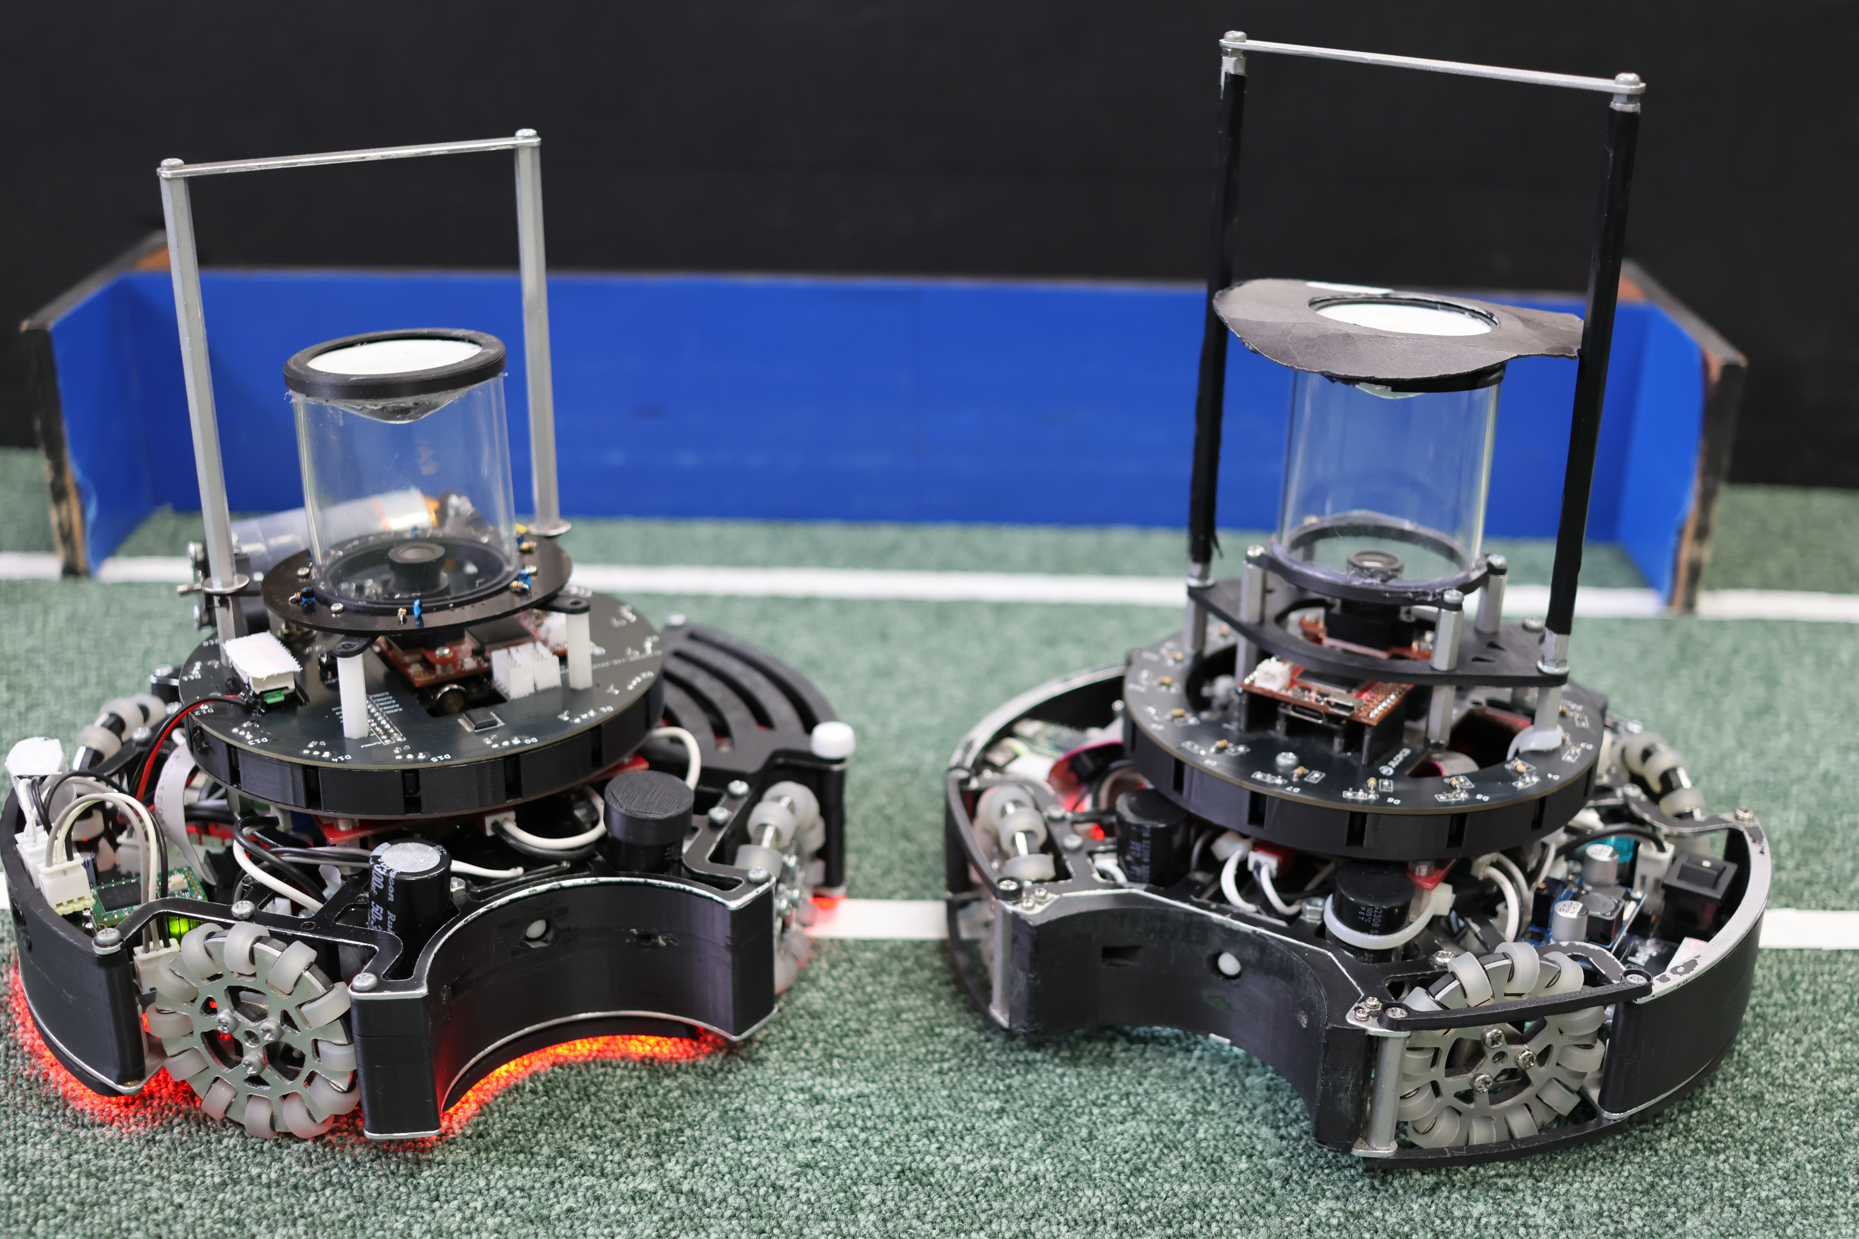
Robot improvement (2025 Japan Open)
Atacker robot
Goalkeeper robot
Notes:
Robot improvement (2025 Japan Open)
ロボットの改良（2025年日本オープン）
This is the robot used in JapanOpen 2025.
これは2025年JapanOpenで使用したロボットです。
We made separate robots for the attacker and goalkeeper.
アタッカーのロボットとゴールキーパーのロボットを別に作っていました。

Slide 9

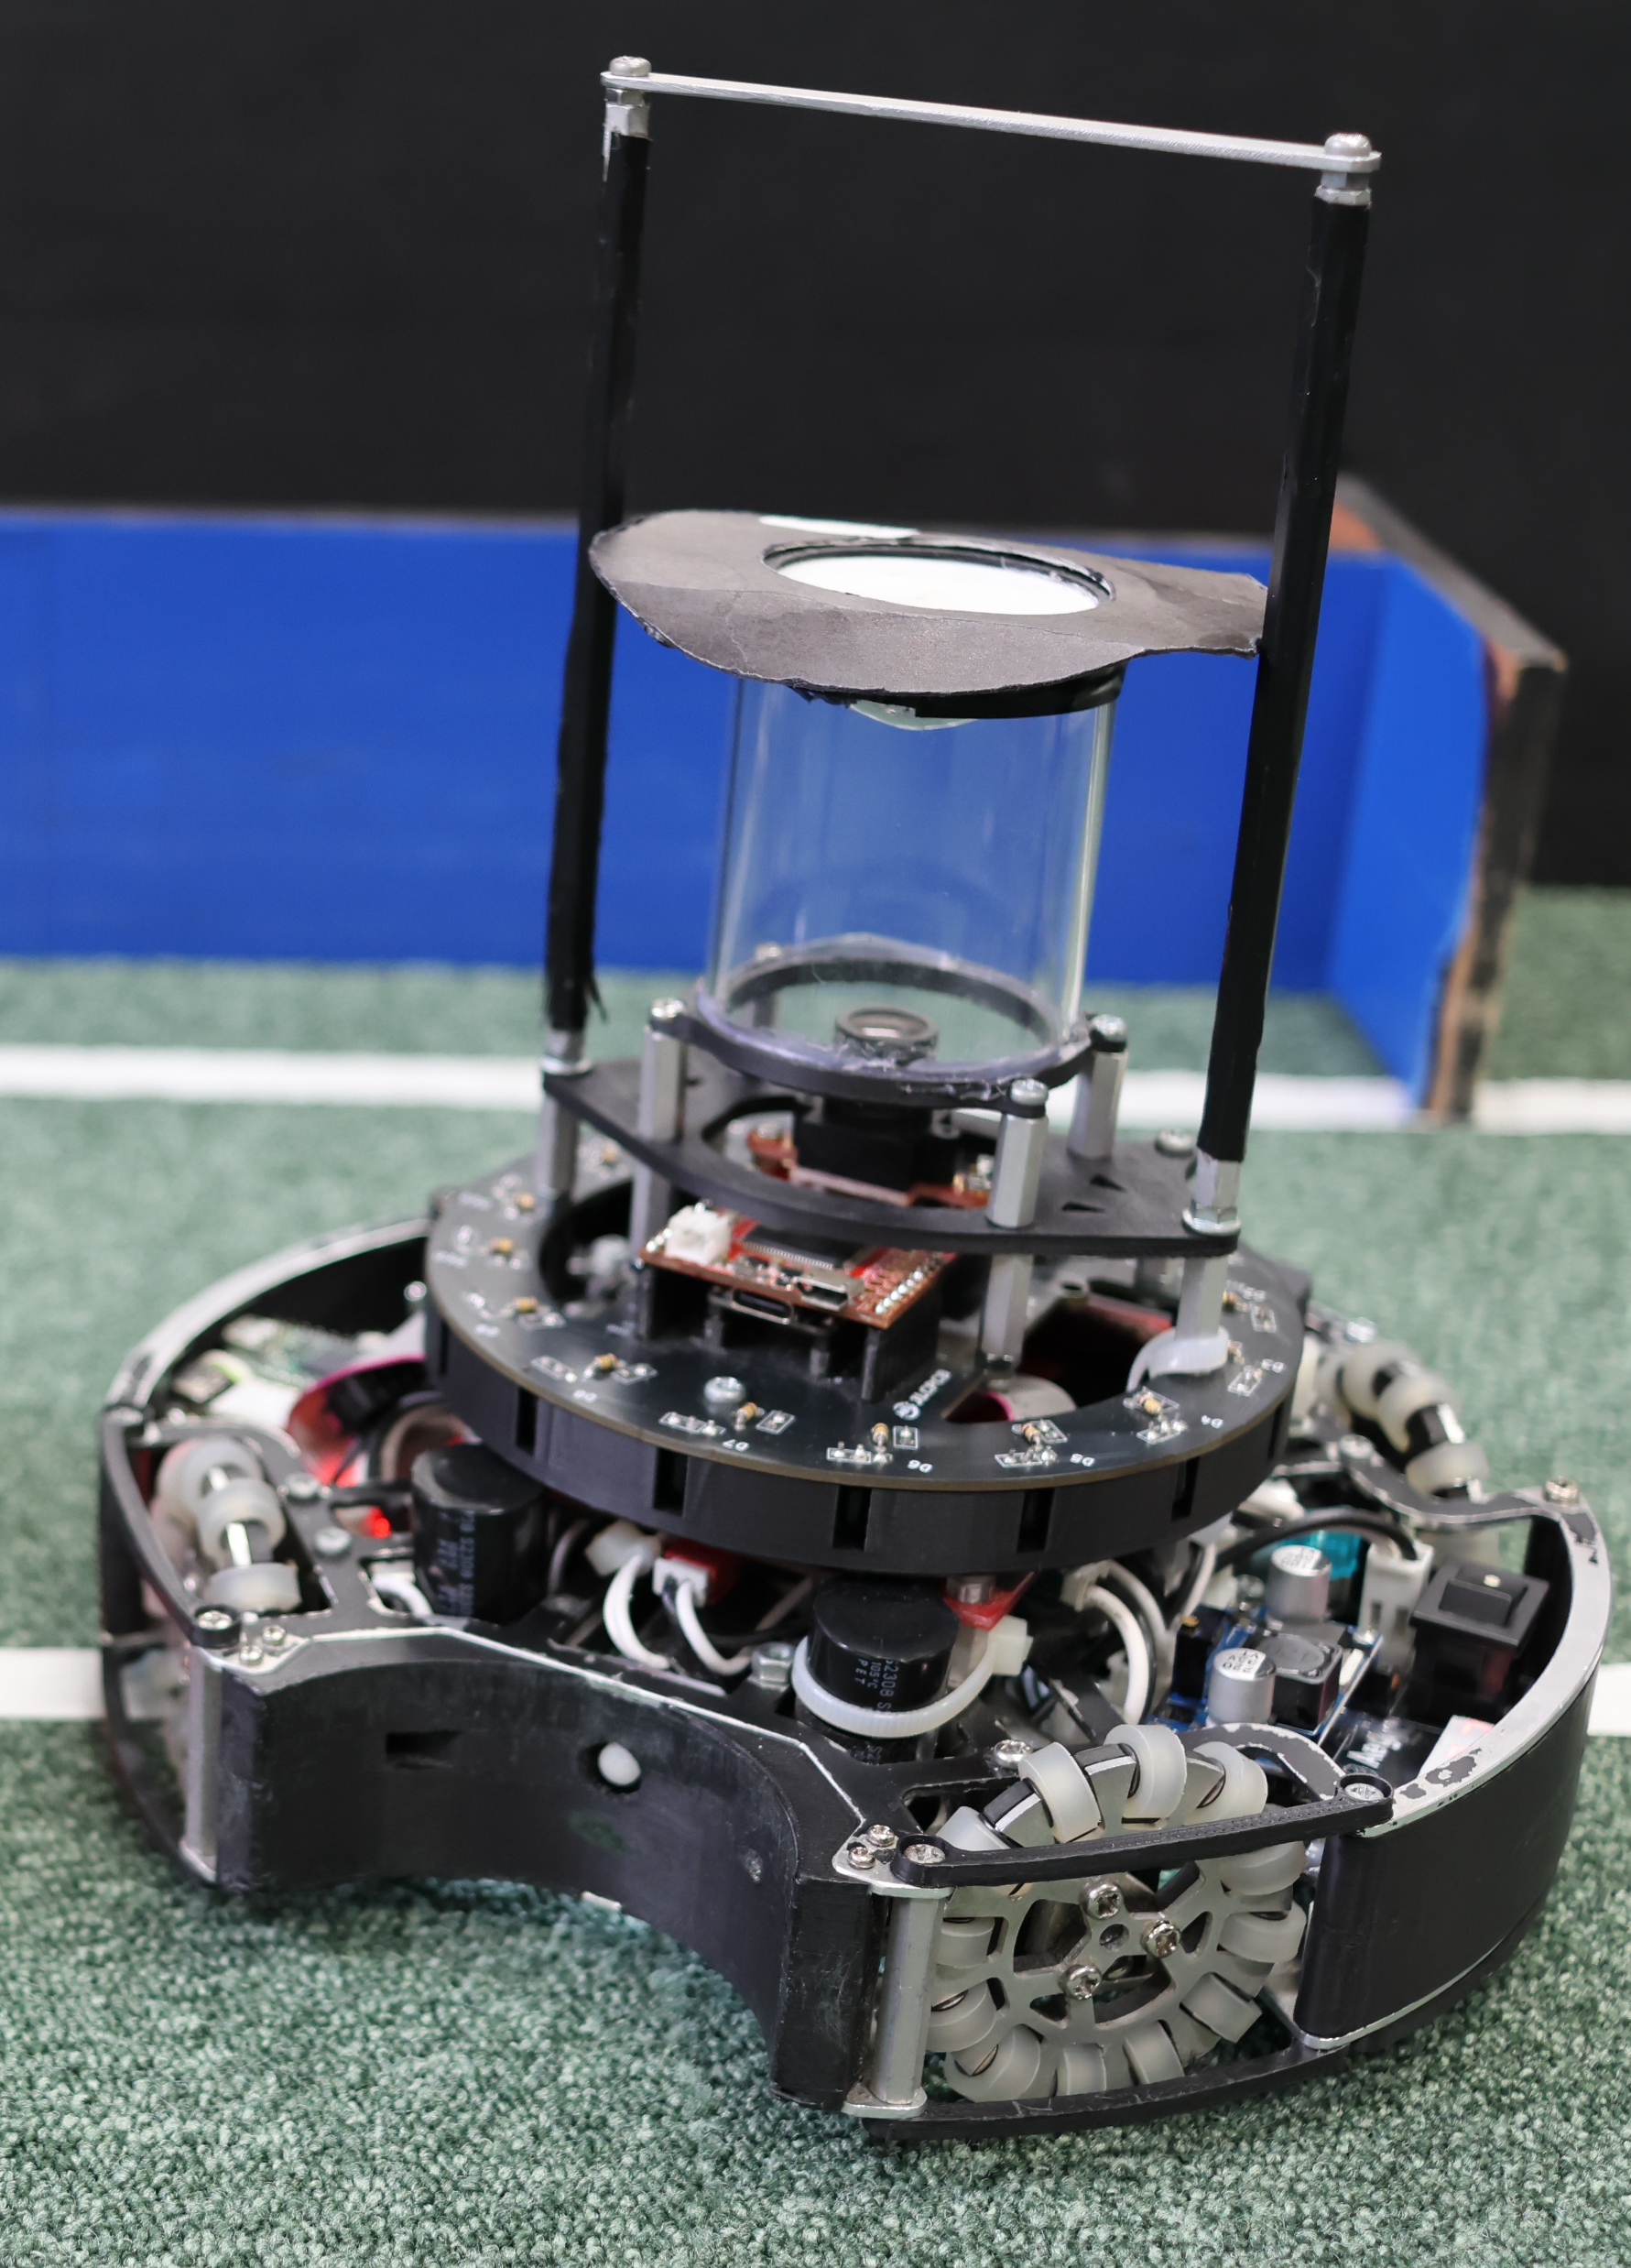
Identified Problems
・Unable to play both the attacker and goalkeeper roles
・Each robot needs spare parts so we need to prepare two types od spares
・Line sensors cannot detect all directions.
Atacker robot
Goalkeeper robot
Notes:
Identified Problems
特定された問題
Problems with the robot used at the 2025 Japan Open
2025年JapanOpenで使用したロボットの問題点
Unable to play both the attacker and goalkeeper roles
・アタッカーとゴールキーパー両方の役割を担うことができない
Each robot needs spare parts so we need to prepare two types of spares
各ロボットには予備部品が必要なので、二種類の予備を準備する必要がある
Line sensors cannot detect all directions.
・全方位をラインセンサーが感知することができない

Slide 10
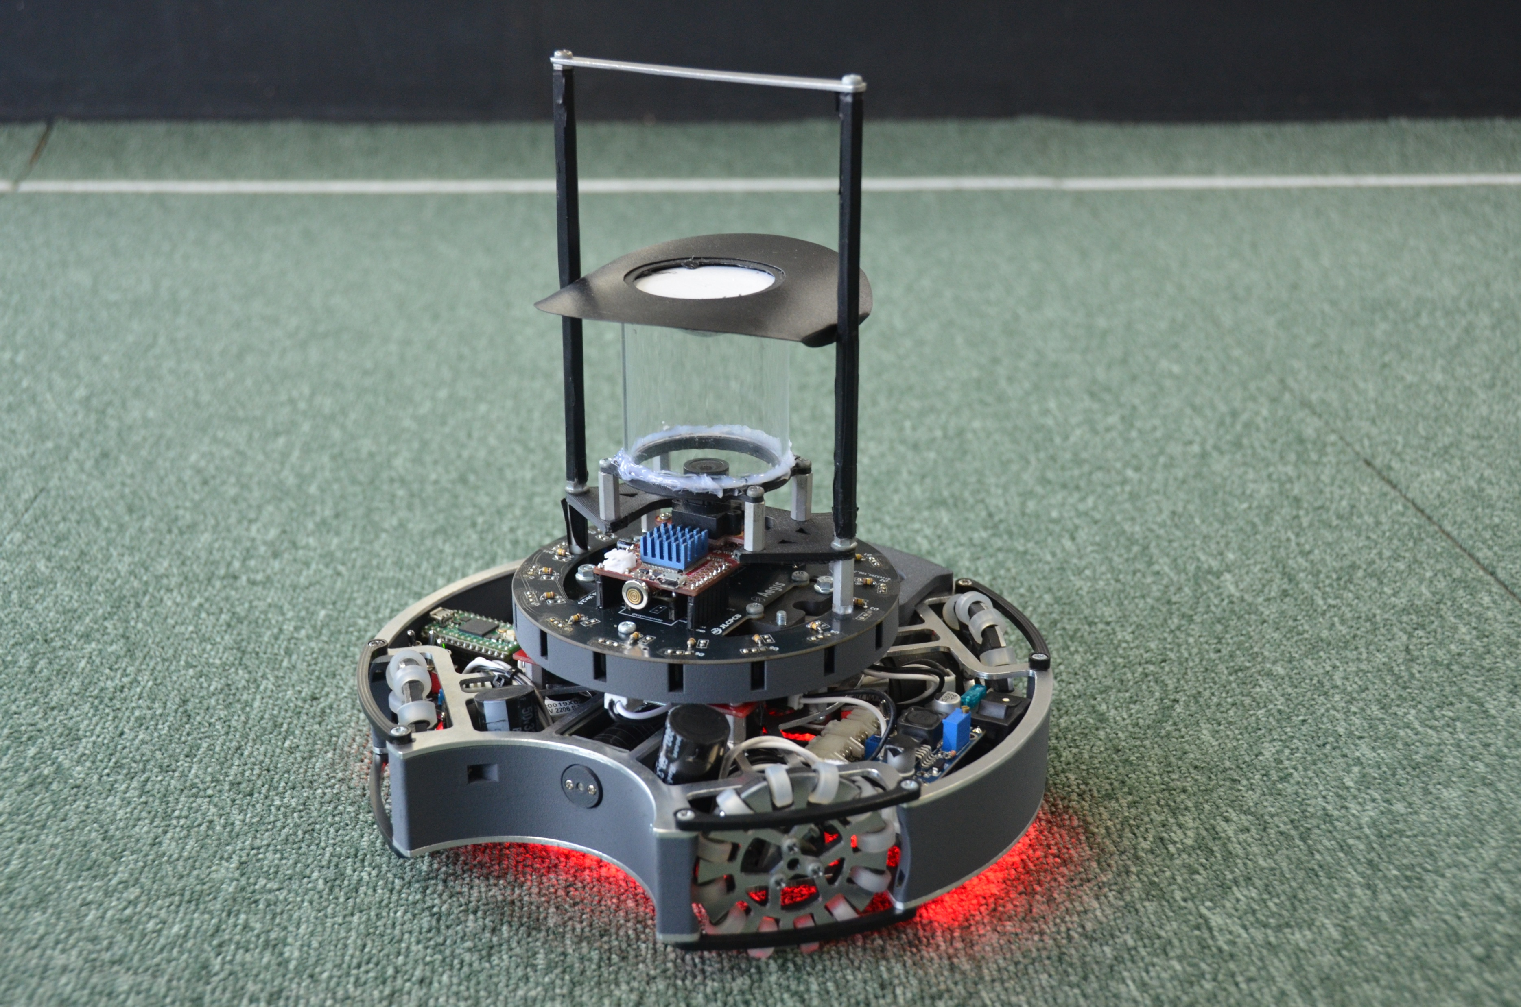
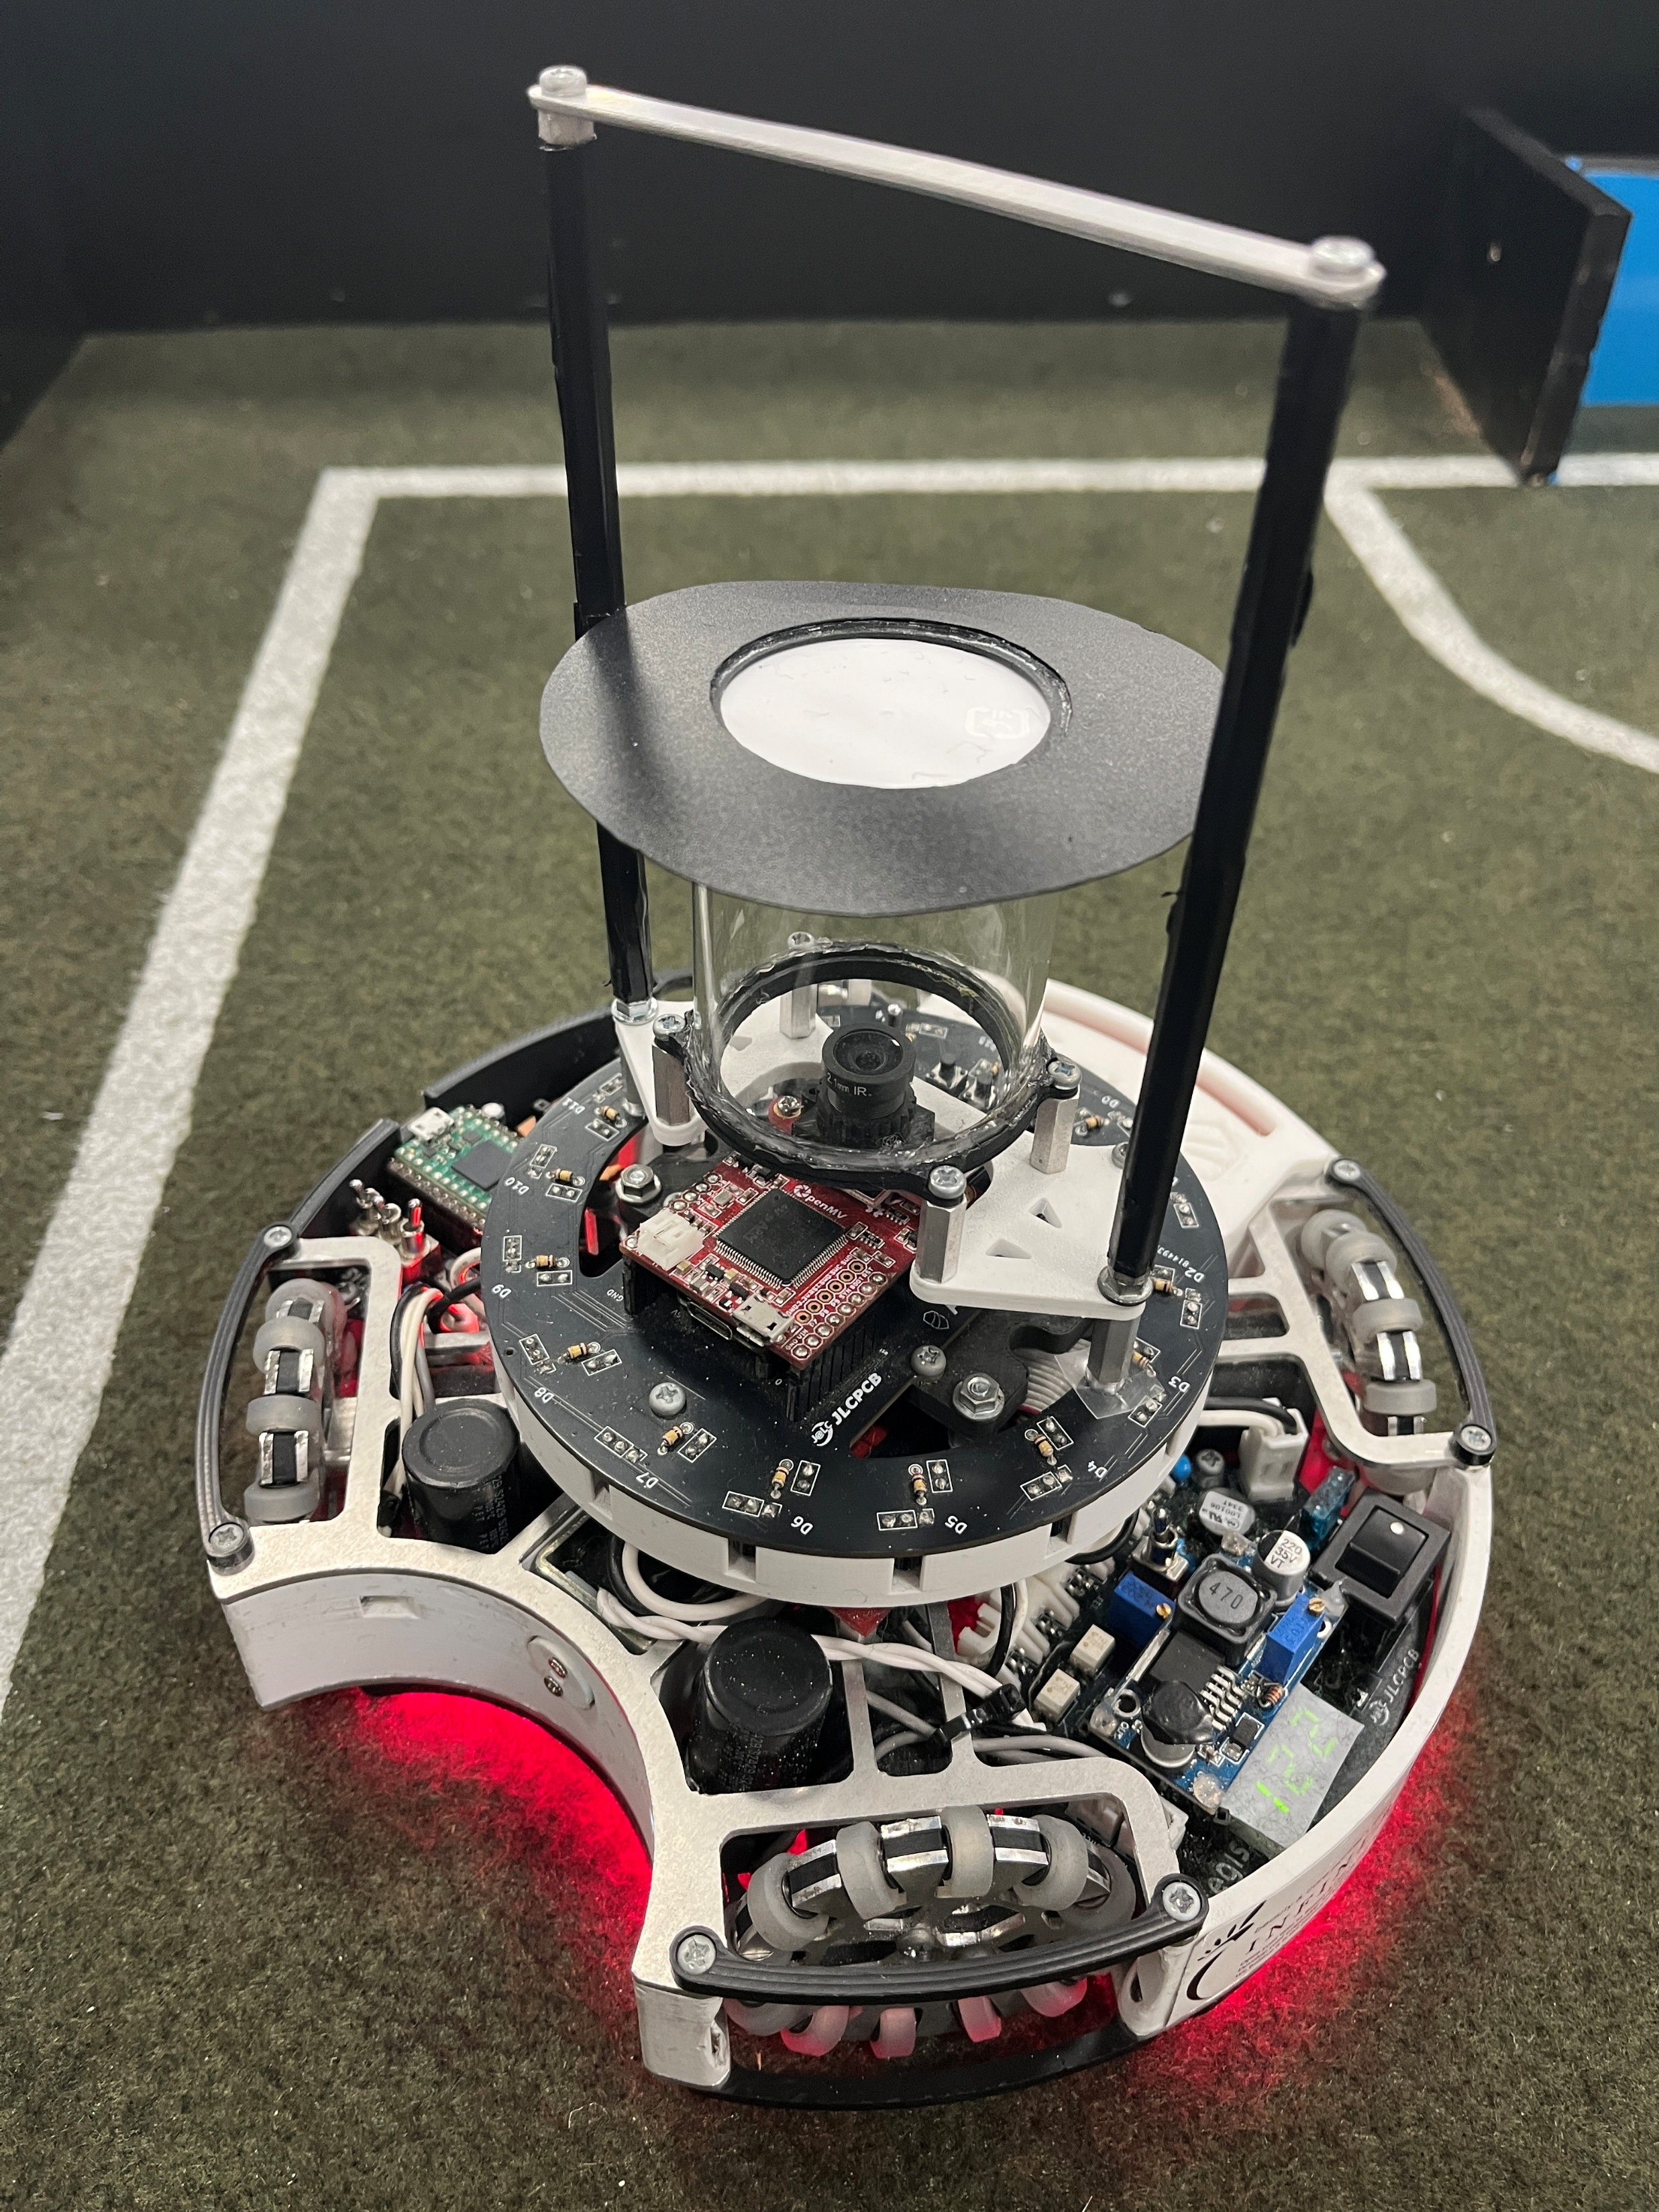
Modifications1 (2025 Salvador)
Same program
Change
Atacker robot
Goalkeeper robot
Notes:
Modifications (2025 Salvador)
変更点（2025年サルバドール）
Therefore, we succeeded in unifying the program by standardizing the attacker robot and the keeper robot, enabling them to perform both roles.
そこで私たちは、アタッカーのロボットとキーパーのロボットを共通化することで、プログラムの統一化に成功し両方の役割を担うことができるようになりました。

Slide 11
Modifications2 (2025 Salvador)
Commonization
Atacker robot
Goalkeeper robot
Notes:
Modifications (2025 Salvador)
変更点（2025年サルバドール）
Common parts make it easier to manage spare parts.
共通部品により、予備の管理が楽になった。

Slide 12
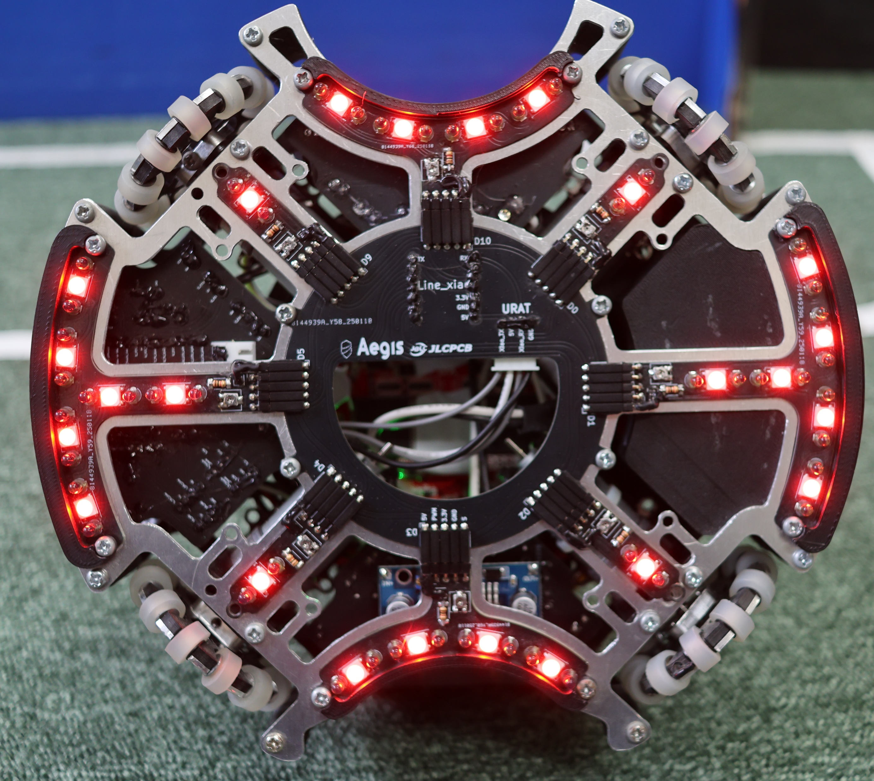
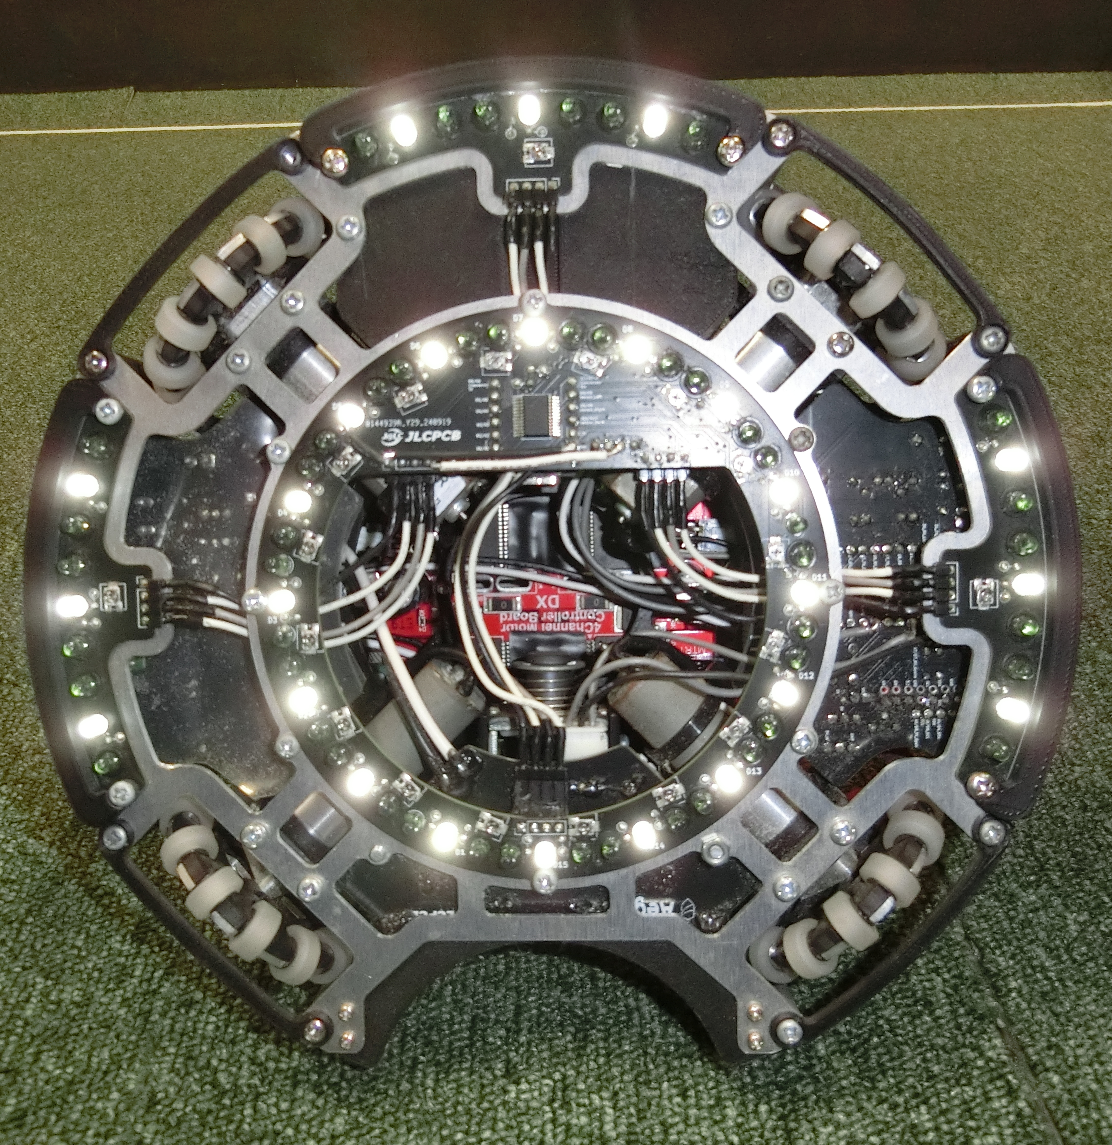
Modifications3 (2025 Salvador)
Atacker robot
Goalkeeper robot
Notes:
Modifications (2025 Salvador)
変更点（2025年サルバドール）
In addition, for the line sensor, we combined the characteristics of the attacker robot and the keeper robot into one.
また、ラインセンサーにおいては、アタッカーのロボットとキーパーのロボットの特性を1つにまとめました。

Slide 13
Problem1
・Unable to play both the attacker and goalkeeper roles
Modifications1
standardizing the program by making the attacker robot and the keeper robot the same
Problem2
・ Each robot needs spare parts so we need to prepare two types od spares
Modifications2
Common parts make it easier to manage spare parts.
Problem3
・ Line sensors cannot detect all directions.
Modifications3
combined the characteristics of the attacker robot and the keeper robot into one
Robot for 2025Salvador
Eliminating non-responsive areas,the most powerful line sensor is complete.
Notes:
Unable to play both the attacker and goalkeeper roles
アタッカーとゴールキーパー両方の役割を担うことができない
unifying the program by standardizing the attacker robot and the keeper robot, enabling them to perform both roles.
アタッカーのロボットとキーパーのロボットを共通化することで、プログラムの統一化に成功し両方の役割を担うことができるようになりました。
Each robot needs spare parts so we need to prepare two types of spares
各ロボットには予備部品が必要なので、二種類の予備を準備する必要がある
Common parts make it easier to manage spare parts.
共通部品により、予備の管理が楽になった。
Line sensors cannot detect all directions.
全方位をラインセンサーが感知することができない
combined the characteristics of the attacker robot and the keeper robot into one
アタッカーのロボットとキーパーのロボットの特性を1つにまとめました
combined the characteristics of the attacker robot and the keeper robot into one
アタッカーのロボットとキーパーのロボットの特性を1つにまとめました
Eliminating non-responsive areas,the most powerful line sensor is complete.
反応しない場所をなくし、最強のラインセンサーが完成
（実際につけて見せる）

